Slide 1

ZALA MEGYEI VÁLLALKOZÁSFEJLESZTÉSI ALAPÍTVÁNY
27 ÉVE A VÁLLALKOZÁSOK SZOLGÁLATÁBAN!

Slide 2
Zala Megyei
Vállalkozásfejlesztési Alapítvány
1992-ben hozta létre
a Zala Megyei Önkormányzat
Céljaink:
A Zala megyei gazdasági fejlődés elősegítése
A kis- és középvállalkozások növekedésének támogatása
A KKV-k versenyképességének fejlesztése
A KKV-k hálózati együttműködésének elősegítése
A KKV-k szakmai és üzleti kompetenciájának növelése
Az innováció támogatása a régióban

Slide 3
Főbb tevékenységeink:
Finanszírozás: mikrohitel, Széchenyi Kártya
Vállalkozás indítás, fiatalok vállalkozóvá válása
Tanácsadás (Vállalkozói, Marketing, Innováció, Cégalapítás, Jogi)
Pályázati tanácsadás vállalkozóknak
Enterprise Europe Network (EEN), exportösztönzés
Nemzetközi Vállalkozásfejlesztési Projektek
Rendezvényszervezés
Vállalkozói képzések
Inkubátorház program
Klaszter tevékenység (PANFA)
Innováció
Megújuló energiák
Foglalkoztatási és munkaerő-piaci tanácsadás, mentorálás

Slide 4


ZMVA Hitel Konstrukciók
Beruházási hitel
üzleti célú ingatlan vásárlás, felújítás
Forgóeszköz hitel
Gazdasági tevékenység elindításához, tevékenység bővítéshez, eszközvásárláshoz vagy beruházáshoz kapcsolódó finanszírozások (A hitelt ÁFA és az államháztartással szembeni egyéb járulékok finanszírozására nem lehet fordítani
gépek, berendezések,
járművek vásárlása
Vállalkozás-finanszírozás

Slide 5


Beruházási és forgóeszköz mikrohitel
      Hitelösszeg: 1 – 10 millió Ft
      Futamidő: 1-10 év; türelmi idő: 1-12 hónap
      Kamat: 3,9 %-tól
Akár önerő nélkül
Biztosíték:
  Készfizető kezességvállalás, ingatlan fedezet szükséges
Kezdő vállalkozás is igénybe veheti!

Slide 6

önerő 0%
Kamattámogatás (székhely: Zalaegerszeg)
Fürge Hitel
Forgóeszköz/ vállalkozásfinanszírozási célra
Hitelösszeg: 500.000.– 3.000.000.- Ft (előző éves árbevétel max. 25%-a)
Hitelcél:
  forgóeszköz finanszírozás
  likviditás menedzselése
Futamidő: max. 12 hónap
Türelmi idő: max. 12 hónap
Kamat: 4%, illetve 5%
  Biztosíték: ingó-, ingatlan zálogjog, vagy természetes személy kezességvállalása
Beruházási célra:
Hitelösszeg: 1.000.000.– 3.000.000.- Ft (előző éves árbevétel max. 25%-a)
Hitelcél:
  gazdasági tevékenység elindítása, tevékenység bővítés, eszköz vásárlás, beruházás
Futamidő: 12-36 hónap
Türelmi idő: max. 6 hónap
Kamat: 4,5%, illetve 5,5%
Biztosíték: a beruházás tárgya, vagy egyéb dologi fedezet
A vállalkozók hitelhez jutását a Garantiqa Hitelgarancia Zrt. kezességvállalása is segíti.

Slide 7

Széchenyi Kártya konstrukciók
Forgóeszközhitel
Beruházási hitel
Önerő Kiegészítő hitel
Támogatást megelőlegező hitel
Folyószámlahitel
Agrárhitel
A legnagyobb magyar KKV finanszírozási program!

Slide 8
Széchenyi Forgóeszköz és Beruházási hitel
SZK Forgóeszköz hitel:
  vállalkozás tevékenységéhez szükséges forgóeszközök beszerzésére
  1 – 100 mFt
  13 hónap – 3 év futamidő
  kötelező számlaforgalom
  Kamat: bruttó 2-3% között mozog (BUBOR függvénye)
SZK Beruházási Hitel:
  ingatlan építése, vásárlása, fejlesztése
  új/ használt gép, berendezés, egyéb tárgyi eszköz beszerzése
  1 – 100 mFt
  13 hónap – 10 év futamidő
  Kamat: bruttó 1% alatt mozog (BUBOR függvénye)
25 mFt-tól 2 év
1 éves vállalkozói múlt

Slide 9
Széchenyi Kártya Folyószámlahitel
A vállalkozás átmeneti likviditási problémáinak áthidalása
A vállalkozás érdekében felmerülő és – az adó és számviteli jogszabályok szerint – elszámolható kiadásra felhasználható vásárlás, készpénzfelvétel, átutalás, beszedés útján vagy egyéb módon
500 eFt – 100 mFt (árbevétel 25%-a)
1+1 év futamidő
Kötelező számlaforgalom
Szabad felhasználású
Kamat: bruttó 3-4% között mozog (BUBOR függvénye)
25 mFt-tól 2 év

Slide 10

Agrár Széchenyi Kártya
mezőgazdasági és halászati vállalkozások számára nyújtott szabad felhasználású
1-3 éves lejáratú rulírozó folyószámlahitel
500 eFt – 100 mFt (árbevétel 35%-a)
Kamat: bruttó 1% alatt mozog
(BUBOR függvénye)
25 mFt-ig 1 lezárt év, 25-100 mFt 2 év

Slide 11

Álláskeresők és fiatalok vállalkozóvá válásának ösztönzése - GINOP-5.1.9-17
Cél: 30 év feletti álláskeresők és a 30 év alatti fiatalok a Nyugat-Dunántúli Régió területén több vállalkozást indítsanak el és a támogatás eredményeként növekedjen az állás nélkül lévők vállalkozói kedve, ezáltal javuljanak a munkaerőpiaci kilátásaik és foglalkoztatásuk.
Eredménye: a Nyugat–Dunántúl régió területén új egyéni vagy mikro-vállalkozás indítását tervező, vállalkozói szemlélettel rendelkező 30 év alatti fiatalok és 30 év feletti álláskeresők felkészítése saját vállalkozásuk indítására.

Slide 12
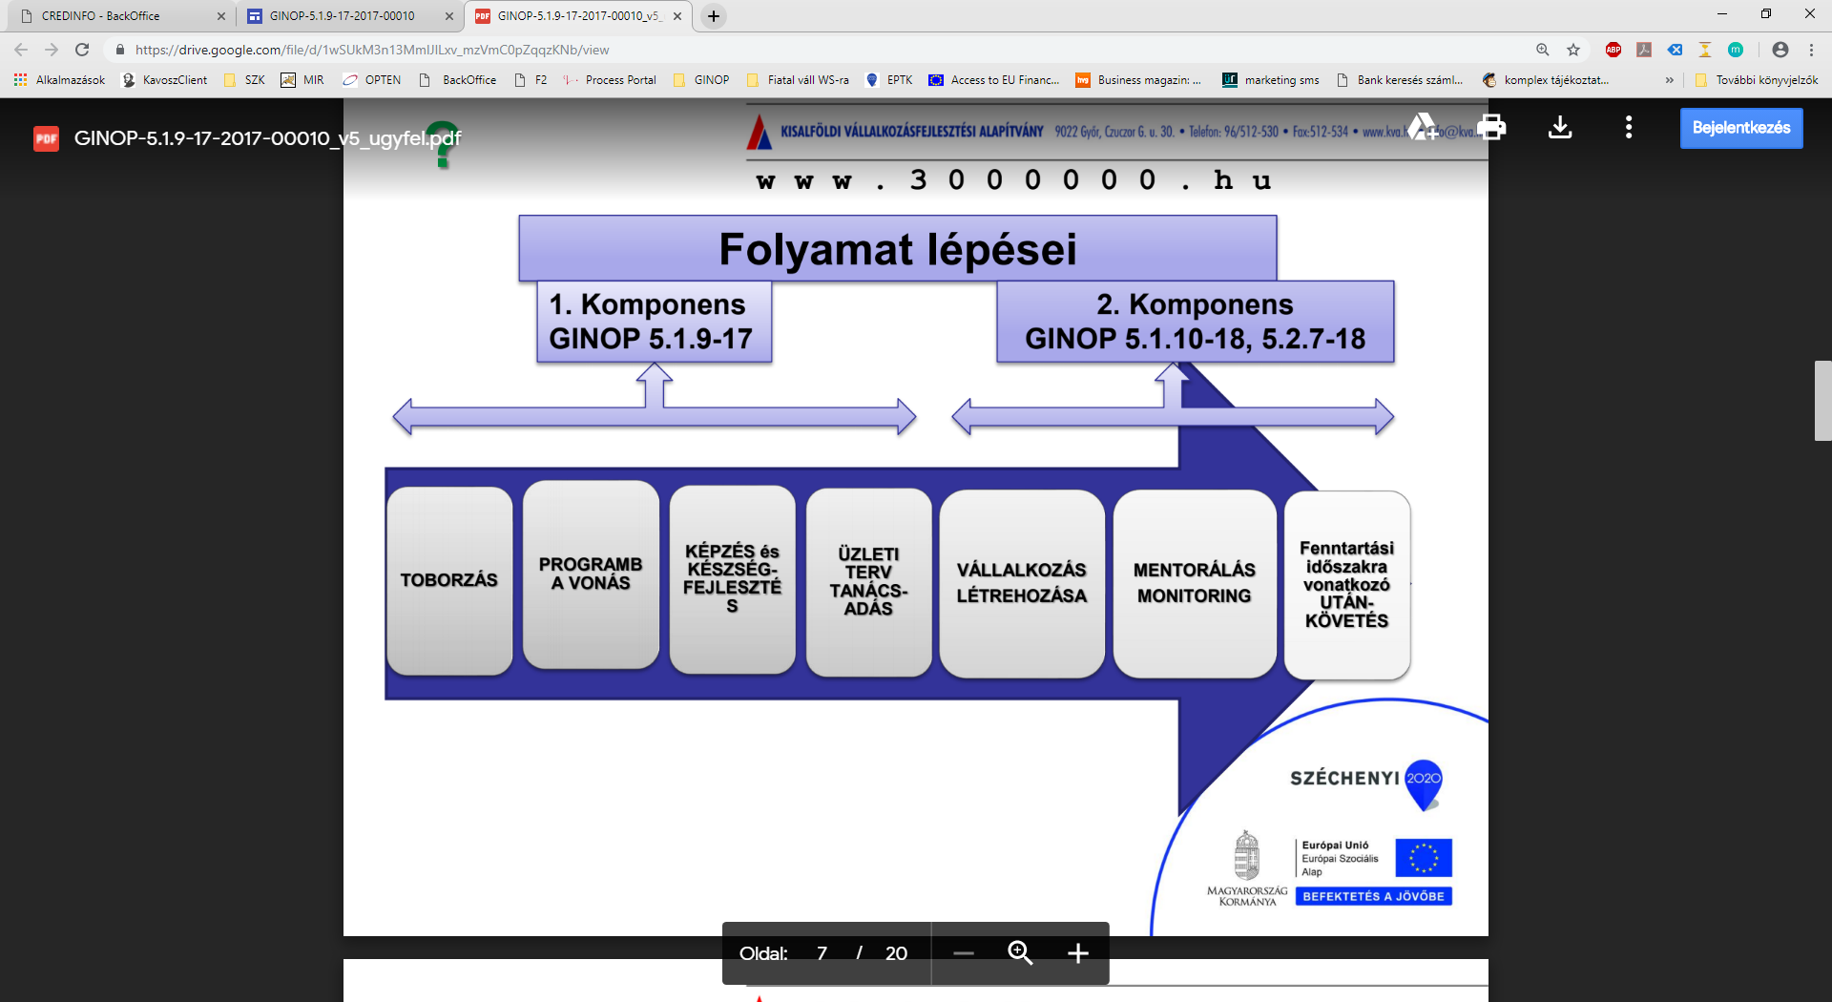

Slide 13

Támogatást igénylők köre
A GINOP-5.2.7-18 →18-25 év közötti, Ifjúsági Garancia Rendszerben regisztrált fiatal, illetve 18-30 év közötti pályakezdő álláskereső fiatal.
A GINOP-5.1.10-18 →30 év feletti álláskeresők
A támogatást igénylő vállalkozásnak a kérelem benyújtásakor rendelkeznie kell üzleti tervvel, valamint a képzés sikeres elvégzéséről szóló tanúsítvánnyal.
www.3000000.hu → regisztráció
2022-ig tartó program, 878 db vállalkozás

Slide 14
1. komponens: (GINOP-5.1.9-17, Konzorcium)
- felkészülés, tanfolyam (80 óra), tanácsadás, mentorálás
- üzleti terv készítése
2. komponens: (GINOP-5.2.7-18, GINOP-5.1.10-18, MÁK)
- pályázat benyújtása
- vissza nem térítendő támogatás igénylése

Slide 15
A támogatás mértéke, összege
Igényelhető támogatás legfeljebb 4.573.800.- Ft, mely kiegészíthető:
    GINOP-8.8.1-17 Foglalkoztatás ösztönzése célú Hitelprogram – igénylés MFB Pontokon keresztül
      kölcsön összege: minimum 1 millió Ft, maximum 10 millió Ft
      kamat: 0%/ év
      fedezet: a projekt tárgya
A megítélhető támogatás a projekt elszámolható összes költségének maximum 100%-a.

Slide 16

A VILÁG LEGNAGYOBB VÁLLALKOZÁSFEJLESZTÉSI HÁLÓZATA
A hálózat hatékony megoldást nyújt a vállalkozók számára több, mint 50 országban,
Közel 600 helyi partner szervezet, körülbelül 3000 tapasztalt munkatárssal segíti az uniós vállalkozásokat.
Magyarországon 8 tagú EEN konzorcium segíti a KKV-kat. A MNKH vezeti a hálózatot, melynek fő feladata az exportösztönzés.
A hálózat széles körű és egységes szolgáltatásokat biztosít a KKV-knak.

Slide 17
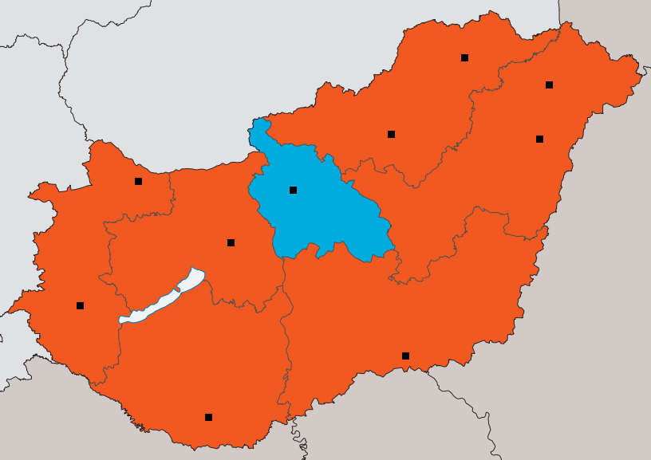
HEPA
Miskolc
PRIMOM
HEPA
Eger
HBKIK
GYMSKIK
HEPA
FMKIK
ZMVA
CSMKIK
PBKIK
Enterprise Europe Network Hungary

Slide 18


Szolgáltatásaink
Üzletfejlesztési tevékenység
Innovatív kkv-kat támogató
szolgáltatások
Kis- és középvállalkozások részvételének elősegítése az EU 7. Kutatás-fejlesztési Keretprogramjában
Finanszírozás (Magyar Kapcsolati Pont)

Slide 19
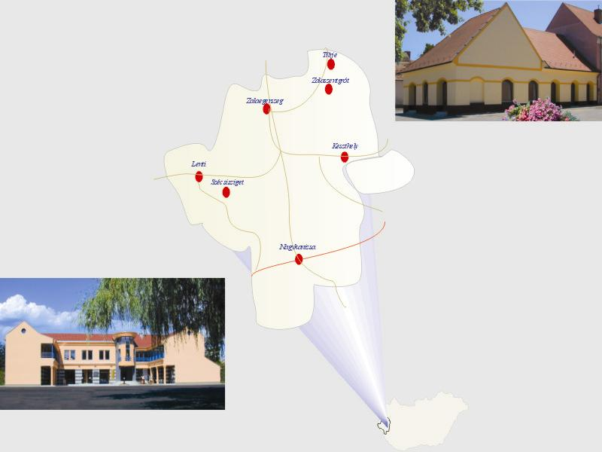
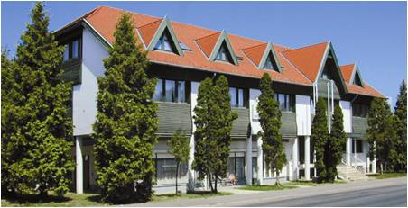
Inkubátorház program
Lentiben 16, Zalaegerszegen 10, Zalaszentgróton 5 bérelhető helyiséggel, tanácsadással, mentorálással segítjük a kezdő vállalkozásokat.
Zalaegerszeg
Zalaszentgrót
Lenti

Slide 20
Zalai innovatív foglalkoztatási paktum megvalósítása TOP-5.1.1-15-ZA1-2016-00001
Cél:
Gazdasági növekedés, munkahelyteremtés elősegítése, a megyei népesség helyben tartása – kapcsolódva az előző és a jelenlegi uniós ciklusban megvalósított fejlesztéshez
Tartalma:
Megvizsgálni a vállalkozások humánerőforrás helyzetét, különös tekintettel az esetleges munkaerőhiányra, foglalkoztatotti létszámot érintő terveire,
Felmérni a képzési és egyéb munkaerő-piaci támogatási igényeket

Slide 21
Munkaerő-piaci szolgáltatásaink:
Információ nyújtása foglalkozásokról, képzésekről
Vállalkozói Tanácsadás
Önfoglalkoztatásra való felkészítés
Munkatanácsadás
Pályatanácsadás
Álláskeresési tanácsadás
Mentori szolgáltatás

Slide 22
Nemzetközi Vállalkozásfejlesztési Projektek
ATM - A mikrofinanszírozás hatékonyságának javítása Európában
B.LIGHT - Horvát és magyar vállalkozások együttműködése
FORESDA - Faipari innováció fejlesztése a Duna régió országaiban
FEEDSCHOOLS - Nulla energiaigényű középületek felújítása Közép-Európában
ENEFF - Energiahatékonyság fejlesztése horvát partnerekkel
REGIONET - Kistérségi gazdaságfejlesztés osztrák partnerekkel
CIIFEE - Exportösztönzés segítése Európán kívüli országokkal

Slide 23
Nemzetközi Sikereink:
  Családi vállalkozások generációváltásának elősegítése (CsVKE)
  Energiaoptimalizált építészeti képzés és tananyag kidolgozása szakmunkások részére
  Innovatív finanszírozási eszközök kifejlesztése, CREDINFO külföldön
  Fa- és bútoripari klaszterek, kutatóintézetek és KKV-k nemzetközi együttműködése
  Munkaügyi szolgáltatások, képzési és ösztöndíjprogramok
  EU források hatékonyabb lehívása és felhasználása
  Katonai barnamezős területek gazdasági hasznosítsa
  Vállalkozói kedv ösztönzése, kapcsolatépítés

Slide 24
Hazai Sikereink:
Magyarország egyik legnagyobb nonprofit vállalkozásfejlesztési szervezete (jelenleg 22 munkatárs)
2500 jelenlegi, 9000 régi ügyfél
Magyarország 2. induló klasztere a PANNON FA- ÉS BÚTORIPARI KLASZTER (jelenleg legrégebben működő)
VOSZ Pont működése
Kombinált Mikrohitel közreműködő szervezet – 400 ügyfél
Kamattámogatási rendszer Zalaegerszegen
Családi Vállalkozások Klubja Egyesület
INNOTECH Konferenciák

Slide 25
www.zmva.hu
H-8900 Zalaegerszeg, Köztársaság út 17.
tel.: +36 92 316 033, +36 92 310 800
e-mail: infozmva@zmva.hu
H-8360 Keszthely Szalasztó u 22.
83/510-905 keszthely@zmva.hu
Köszönöm megtisztelő figyelmüket!

